Slide 1
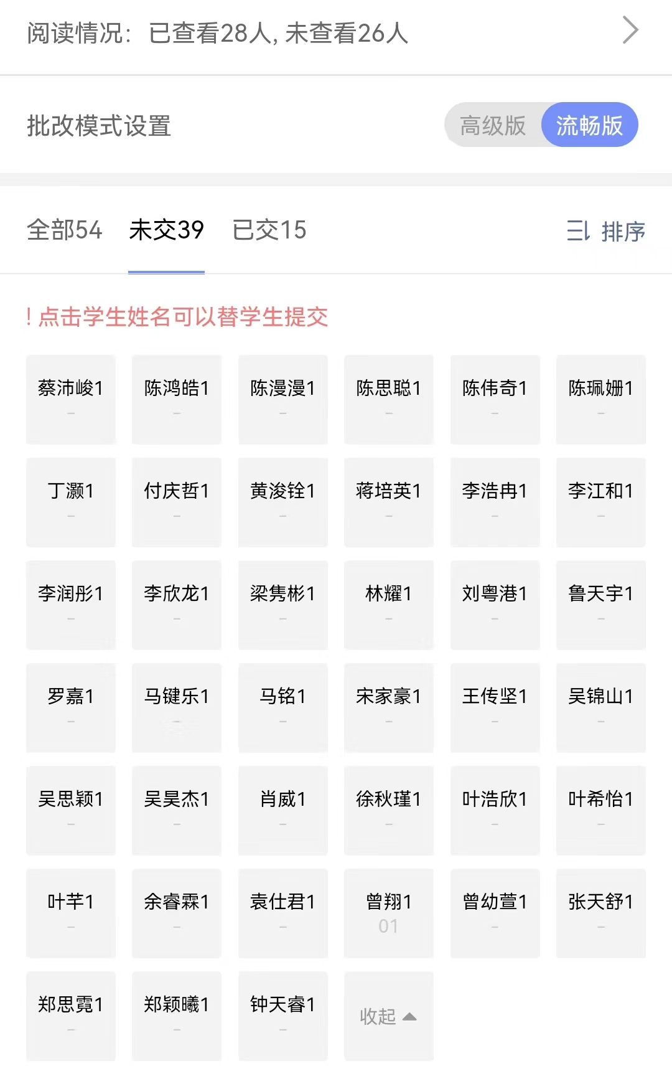
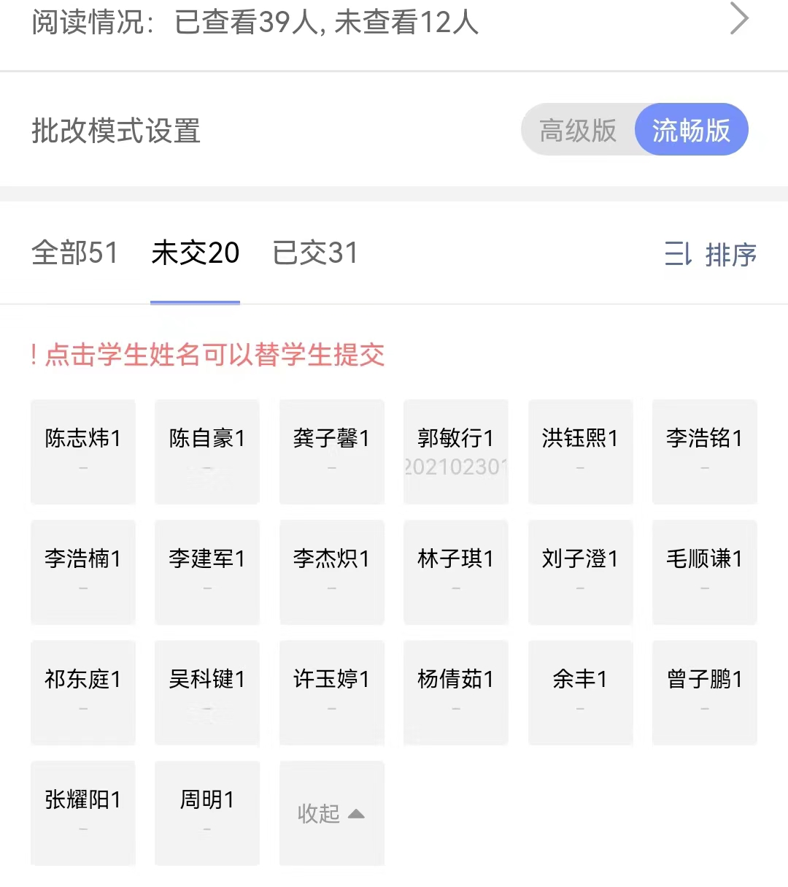

Slide 2
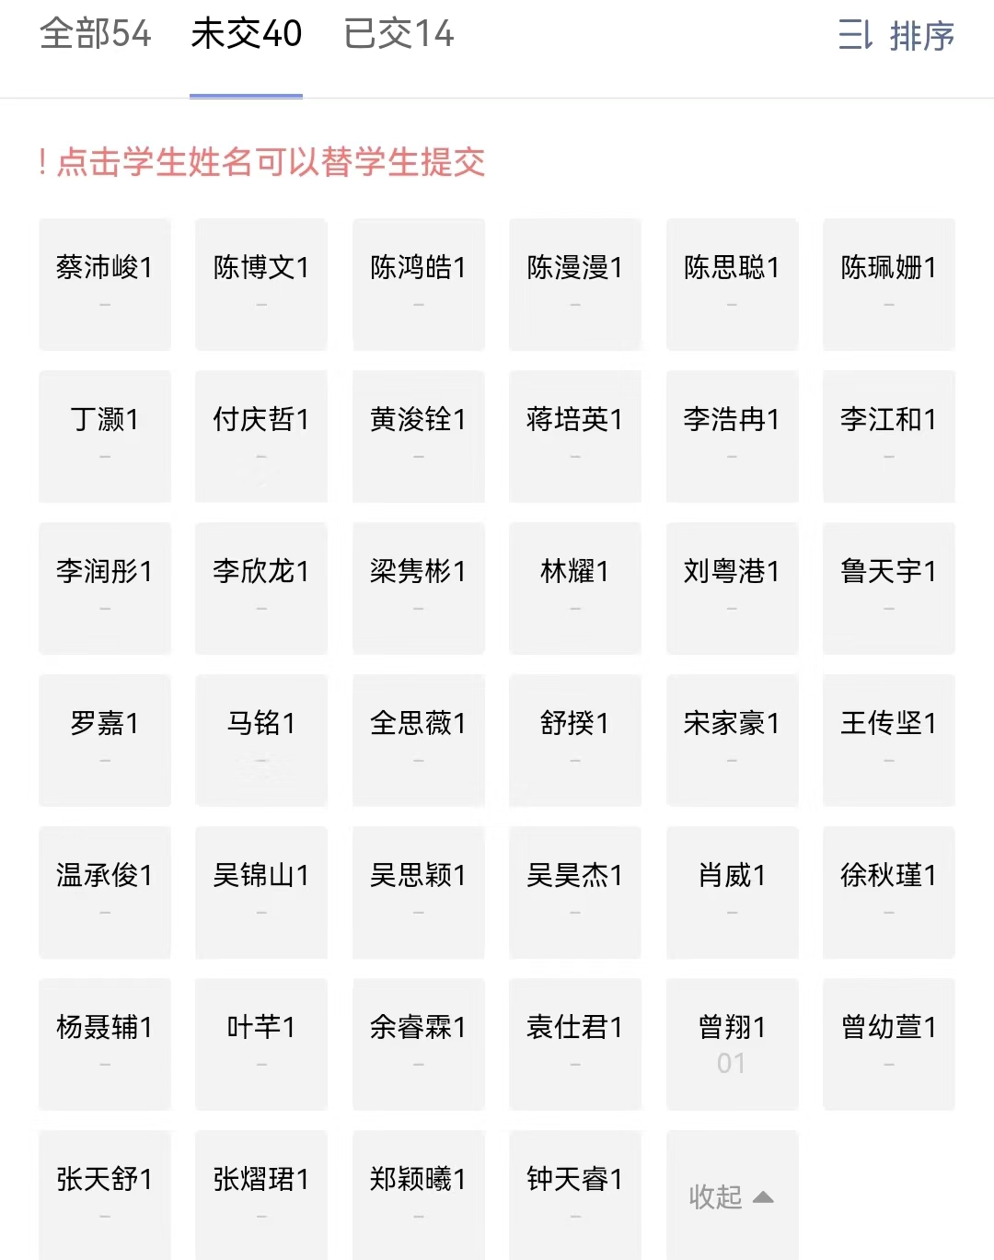
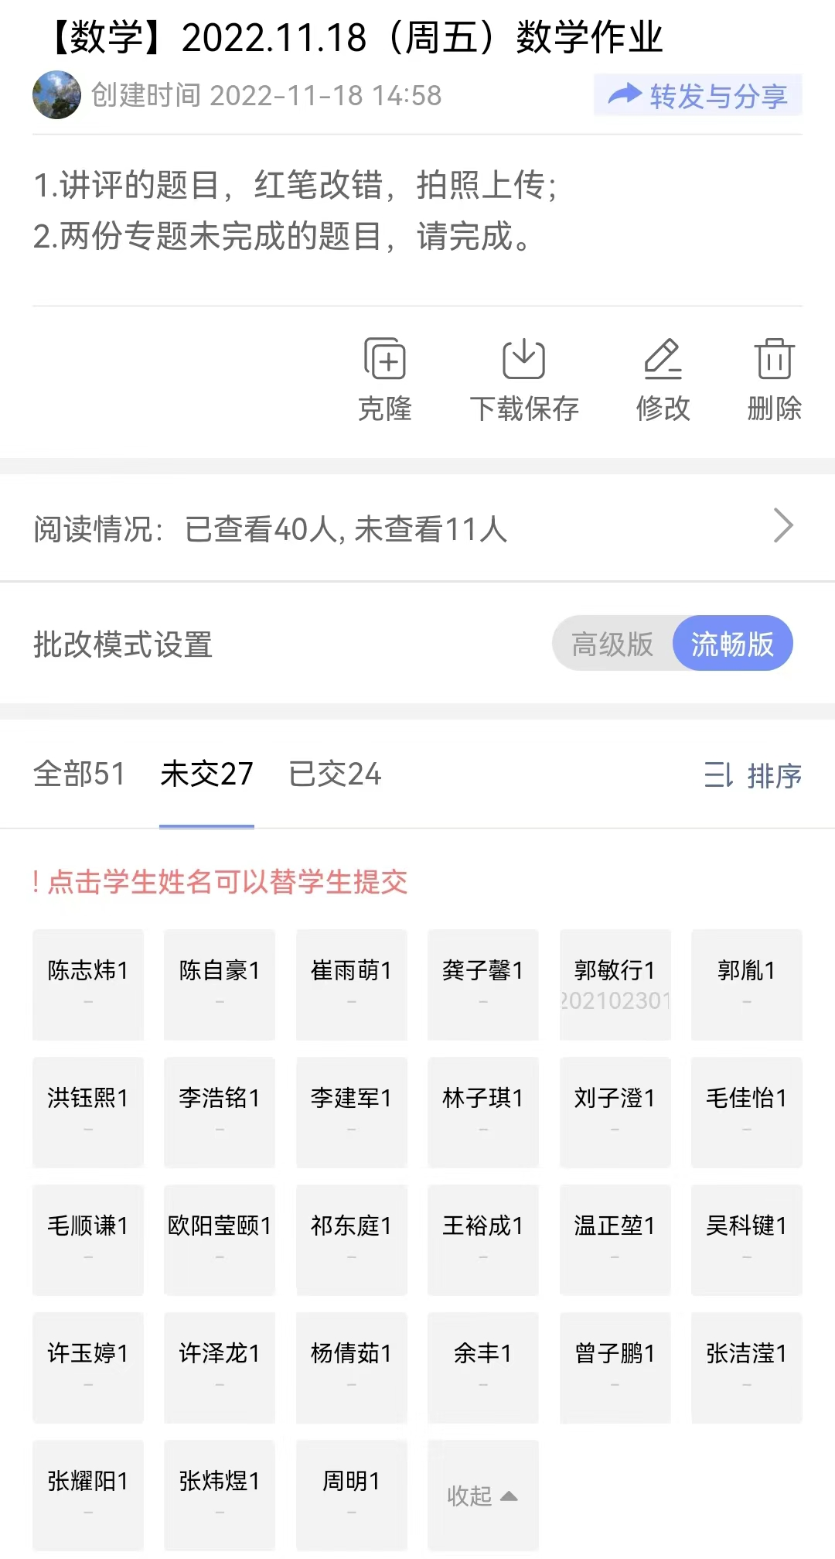

Slide 3

第四章 数列

Slide 4
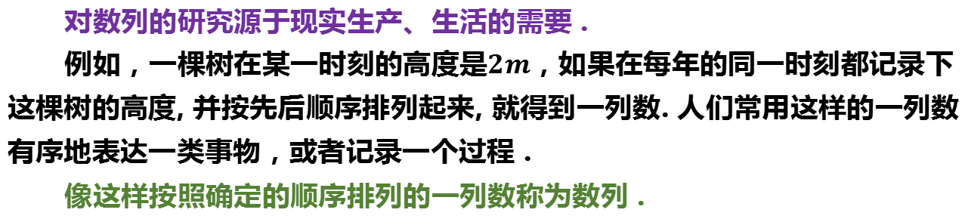
对数列的研究源于现实生产、生活的需要 .
例如，一棵树在某一时刻的高度是$2m$，如果在每年的同一时刻都记录下这棵树的高度, 并按先后顺序排列起来, 就得到一列数. 人们常用这样的一列数有序地表达一类事物，或者记录一个过程 .
像这样按照确定的顺序排列的一列数称为数列 .
如果用正整数表示事物发展过程的先后顺序，并且把这样的正整数看作自变量的取值，把事物的对应值看作相应的函数值，那么数列就是定义在正整数集(或正整数集的有限子集)上的一类离散函数，数列无论在理论研究还是在实际应用中都非常重要.

Slide 5
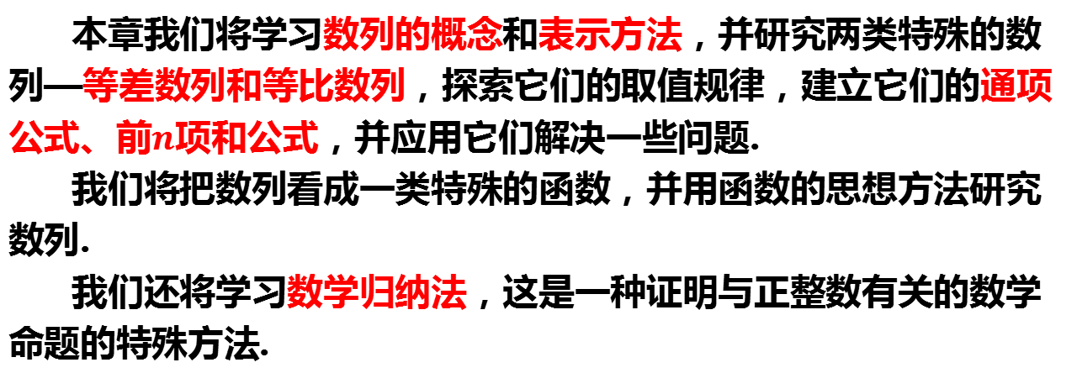
本章我们将学习数列的概念和表示方法，并研究两类特殊的数列—等差数列和等比数列，探索它们的取值规律，建立它们的通项公式、前$n$项和公式，并应用它们解决一些问题.
我们将把数列看成一类特殊的函数，并用函数的思想方法研究数列.
我们还将学习数学归纳法，这是一种证明与正整数有关的数学命题的特殊方法.
数学抽象、数学运算、逻辑推理、数学建模

Slide 6
4.1数列的概念及表示法

Slide 7
难点
一
能准确说出数列的概念及其表示方法
易错点
二
会用通项公式写出数列的任意一项
学习目标
三
对于比较简单的数列，会根据给定的前几项写出它的一个通项公式

Slide 8
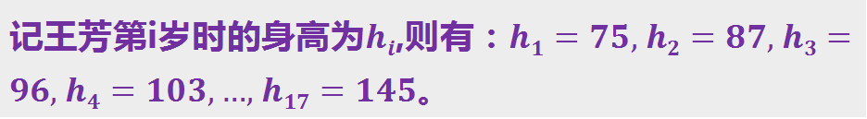
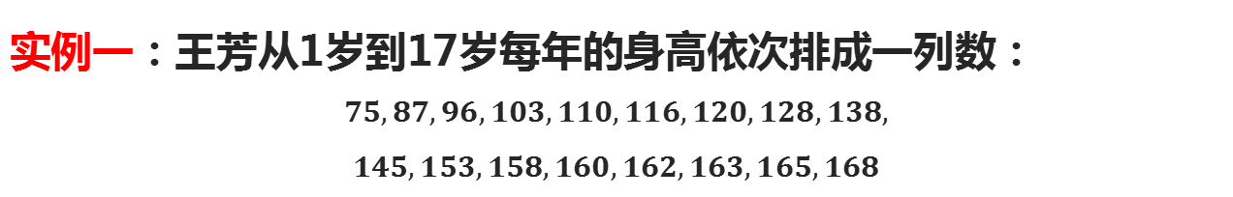
实例一：王芳从1岁到17岁每年的身高依次排成一列数：
$$75,87,96,103,110,116,120,128,138,$$
$$145,153,158,160,162,163,165,168$$
问题1 它们之间能否交换位置？具有确定的顺序吗？
记王芳第i岁时的身高为$hi$,则有：$h1=75, h2=87, h3=96, h4=103,…, h17=145$。
.......
第三年
第二年
所以，不能交换位置，并且具有确定的顺序。
第一年

Slide 9
实例二：在两河流域发掘的一块泥版上就有一列依次表示一个月中从第1天到第15天每天月亮可见部分的数∶5，10，20，40，80，96，112，128，144，160，176，192，208，224，240.
问题2 它们之间能否交换位置？具有确定的顺序吗？
记第$i$天月亮可见部分的数为$si$，那么s₁=5，s₂=10，…，s₁₅=240。
所以，不能交换位置，并且具有确定的顺序。
问题3 上述的两个例子，有什么共同特征呢？
不能交换位置、具有确定的顺序

Slide 10

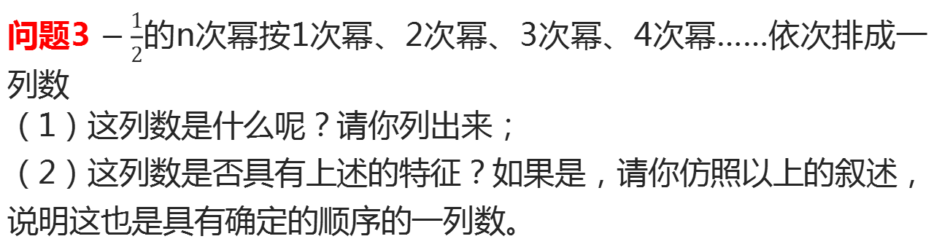
问题3 $−\frac{1}{2}$的n次幂按1次幂、2次幂、3次幂、4次幂……依次排成一列数
（1）这列数是什么呢？请你列出来；
（2）这列数是否具有上述的特征？如果是，请你仿照以上的叙述，说明这也是具有确定的顺序的一列数。
$−\frac{1}{2}、\frac{1}{4}、−\frac{1}{8}、\frac{1}{16}...$
记第i个数为s_{i}，那么s₁= $−\frac{1}{2}$，s₂= $\frac{1}{4}$， s₃=$−\frac{1}{8}$， s₄=$\frac{1}{16}$，…
不能交换位置、具有确定的顺序

Slide 11
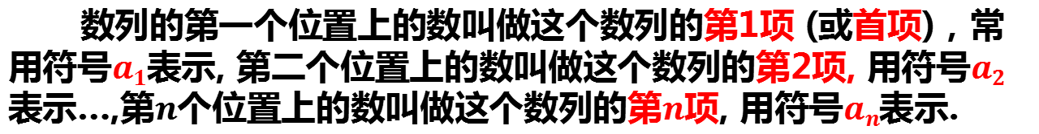
问题4 上面三个例子的共同特征是什么？
数列的概念：一般地，我们把按照确定的顺序排列的一列数称为数列. 数列中的每一个数都叫做数列的项.
数列的第一个位置上的数叫做这个数列的第1项 (或首项)，常用符号$a1$表示, 第二个位置上的数叫做这个数列的第2项, 用符号$a2$表示…,第$n$个位置上的数叫做这个数列的第$n$项, 用符号$an$表示.
数列的一般形式是 : $a1 , a2 , ... , an , ...$，简记为$\{an\}$.
项数有限的数列叫做有穷数列，项数无限的数列叫做无穷数列

Slide 12
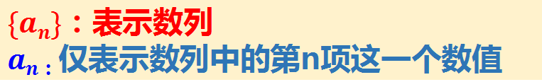
数列的一般形式是 : $a1 , a2 , ... , an , ...$，简记为$\{an\}$.
追问 $\{an\}$与$an$ 一样吗？为什么？
$\{an\}$：表示数列
$an$：仅表示数列中的第n项这一个数值
数列$\{an\}$中的每一项$an$与它的序号$n$(下标)有下列的对应关系：
序号 1 2 3 … n …
项
…
…

Slide 13
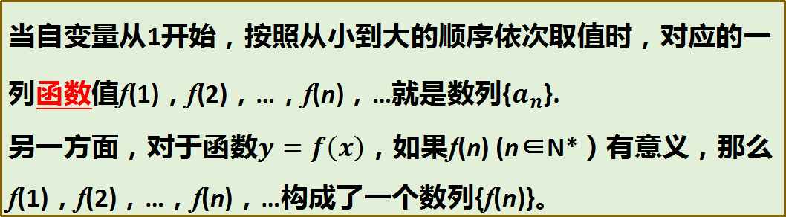

序号 1 2 3 … n …
N*
对比以前我们学习过的函数，它的自变量是连续变化的, 而数列是自变量为离散的数的函数．
项
…
…
R
当自变量从1开始，按照从小到大的顺序依次取值时，对应的一列函数值f(1)，f(2)，…，f(n)，…就是数列{$a_{n}$}.
另一方面，对于函数$y=f\left(x\right)$，如果f(n) (n∈N*）有意义，那么f(1)，f(2)，…，f(n)，…构成了一个数列{f(n)}。
$a_{n}$=$f(n)$

Slide 14
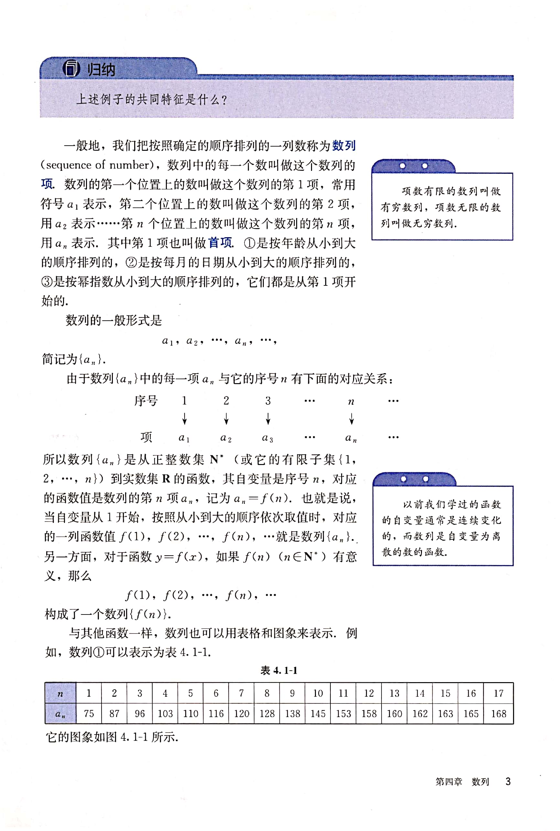
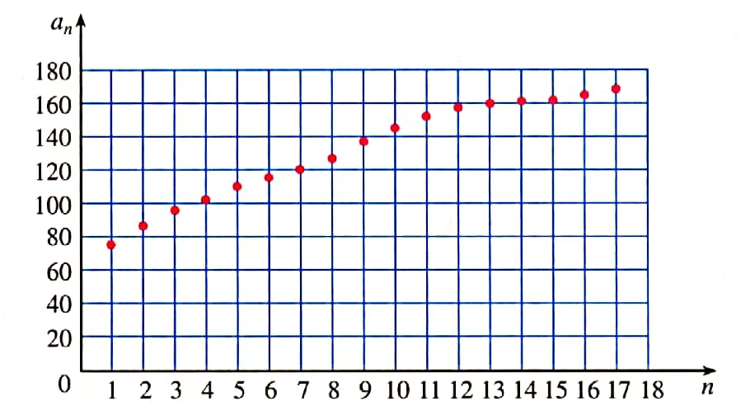
与其他函数一样，数列也可以用表格和图象来表示．
例如，实例一的王芳身高可以表示表格与图像如下
问题6 从表和图中，你能发现数列1中的项随序号的变化呈现出的特点吗？请大家思考一下。
单调性！

Slide 15
数列单调性
与函数类似，我们可以定义数列的单调性。
从第2项起，每一项都大于它的前一项的数列叫做递增数列；
从第2项起，每一项都小于它的前一项的数列叫做递减数列。
特别地，各项都相等的数列叫做常数列.
数列是特殊的函数

Slide 16
（1）按照数列定义判断，1,3,5,7是一个数列，7,5,3,1也是一个数列，这两个数列是不是同一个数列？为什么？
（2)1,1,1,1,1，…是不是一个数列？为什么？
常数列
问题5 请同学们结合数列的定义，回答上面的问题；
并试着探究数列中的每一个数和集合中的元素有什么区别？

Slide 17
注意：
数列中的数一定是“数”，而集合中的元素不一定是“数”。
数列中的数是按一定次序排列的，排列次序不同，那么它们就是不同的数列；而集合中的元素是无序的。
数列定义中并没有规定数列中的数必须不同，因此，同一个数在数列中可以重复出现；而集合中的元素不能重复出现。
这就是数列与集合的区别。

Slide 18
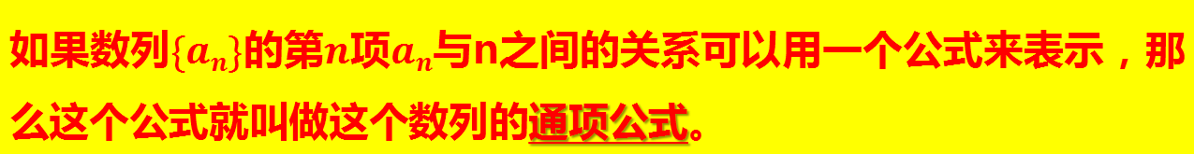
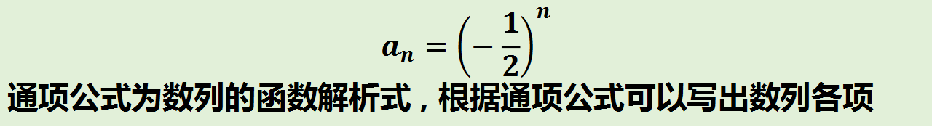
探究二：数列通项公式
问题7 数列的每一项与这一项的序号是否有一定的对应关系?这一关系可否用一个公式表示?
如果数列$\{an\}$的第$n$项$an$与n之间的关系可以用一个公式来表示，那么这个公式就叫做这个数列的通项公式。
追问 你能写出$−\frac{1}{2}$ 、$\frac{1}{4}$ 、$−\frac{1}{8}$、 $\frac{1}{16}$...，数列的通项公式吗？
$$a_{n}={\left(−\frac{1}{2}\right)}^{n}$$
通项公式为数列的函数解析式 , 根据通项公式可以写出数列各项

Slide 19
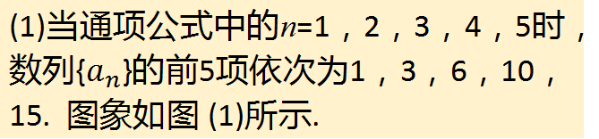
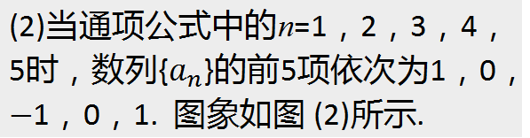
例1 根据下列数列{$a_{n}$}的通项公式，写出数列的前5项，并画出它们的图象.
(1) $a_{n}=\frac{n^{2}+n}{2}$； (2)$a_{n}=\cos{\frac{\left(n−1\right)π}{2}}$.
(1)当通项公式中的n=1，2，3，4，5时，数列{$a_{n}$}的前5项依次为1，3，6，10，15. 图象如图 (1)所示.
(2)当通项公式中的n=1，2，3，4，5时，数列{$a_{n}$}的前5项依次为1，0，$−$1，0，1. 图象如图 (2)所示.

Slide 20
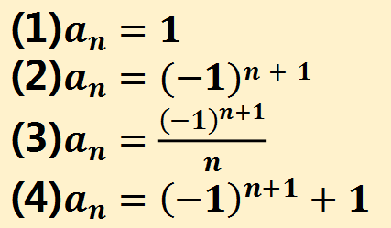
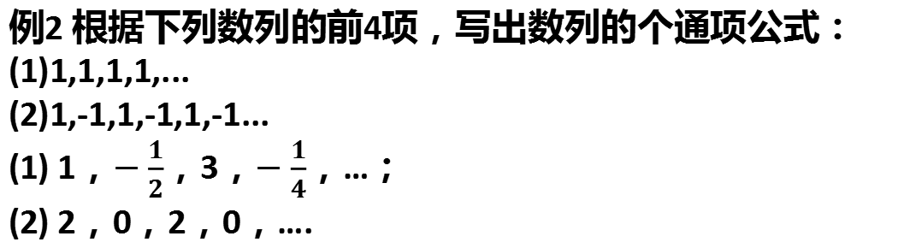
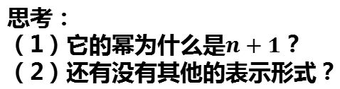
例2 根据下列数列的前4项，写出数列的个通项公式：
(1)1,1,1,1,...
(2)1,-1,1,-1,1,-1...
(1) 1，$−\frac{1}{2}$，3，$−\frac{1}{4}$，…；
(2) 2，0，2，0，….
思考：
（1）它的幂为什么是$n+1$？
（2）还有没有其他的表示形式？
(1)$a_{n}=1$
(2)$a_{n}=(−1)n+1$
(3)$a_{n}=\frac{{\left(−1\right)}^{n+1}}{n}$
(4)$a_{n}={\left(−1\right)}^{n+1}+1$
1、紧扣定义
2、分段函数

Slide 21
问题8 通过上述实例的研究，你对数列通项公式有什么样的认识?
你又是如何理解数列的通项公式的?
并不是所有数列都能写出（或方便写出）其通项公式。
一个数列的通项公式的形式有时是不唯一的。
数列的通项公式具有双重身份，它表示了数列的第n项，又是这个数列中所有各项的一般表示.它反映了一个数列项与项数的一种对应关系（函数关系）

Slide 22
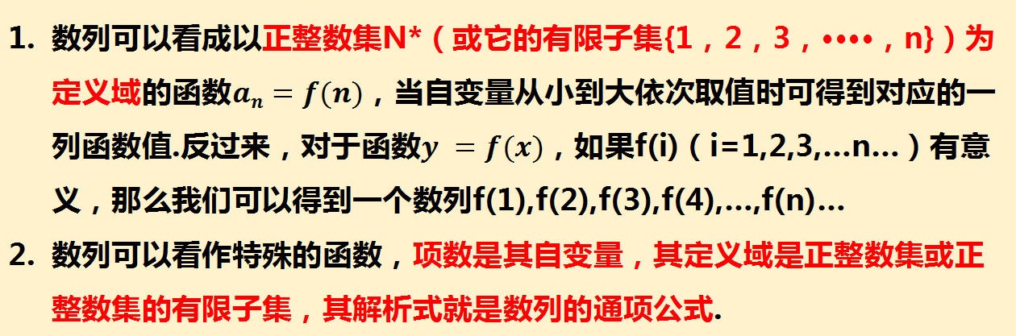
问题9 数列与函数有什么关系？
数列可以看成以正整数集N*（或它的有限子集{1，2，3，····，n}）为定义域的函数$an=f(n)$，当自变量从小到大依次取值时可得到对应的一列函数值.反过来，对于函数$y =f(x)$，如果f(i)（i=1,2,3,…n…）有意义，那么我们可以得到一个数列f(1),f(2),f(3),f(4),…,f(n)…
数列可以看作特殊的函数，项数是其自变量，其定义域是正整数集或正整数集的有限子集，其解析式就是数列的通项公式.

Slide 23
练习：写出下面数列的一个通项公式，使它的前4项分别是下列各数：
观察数列通项公式的关键是探求第n项a_{n}与项数n的关系

Slide 24
求数列 中的数值最大的项.
y
解:
x
O

Slide 25
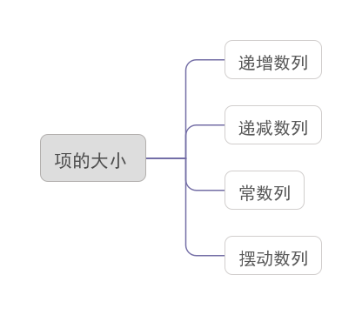
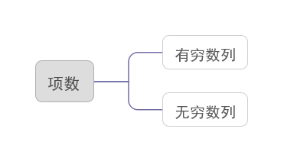
按照确定的顺序排列的一列数称为数列.
小结: 1.数列的概念是
2.数列的分类有哪些？
3.数列的表示方法有哪几种？
表格法，图象法，通项公式
如果数列{a_{n}}的第n项a_{n}与它的序号n之间的对应关系可以用解析式来表示，那么这个解析式叫做这个数列的通项公式．
4.数列的通项公式是什么？

Slide 26
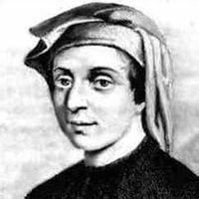
斐波那契数列
1202年，意大利数学家斐波那契(LeonardoFibonacci，约1170-约1250)出版了他的《算盘书》(Liber Abaci)。他在书中收录了一些有意思的问题，其中有一个关于兔子繁殖的问题:
如果1对兔子每月能生1对小兔子(一雄一雌)，而每1对小兔子在它出生后的第3个月里，又能生1对小兔子，假定在不发生死亡的情况下，由1对初生的小兔子开始，一年后会有多少对兔子?

Slide 27
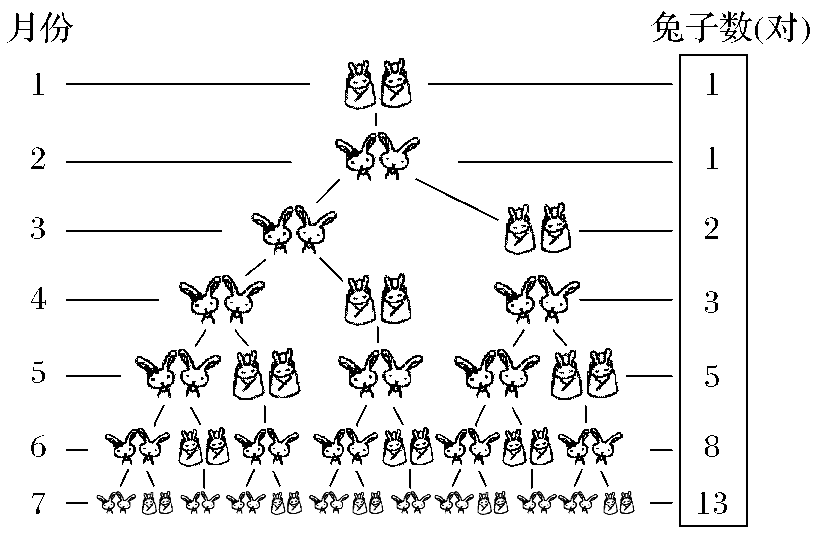
把这些兔子的数量以对为单位列出数字就能得到一组数字：
1，1，2，3，5，8，13，21，34，55，89，144，233.
所以，过了一年之后，总共会有233对兔子.
1，1，2，3，5，8，13，21，34，55，89，144，233….你发现这个数列的规律了吗?
a_{n}+a_{n+1}=a_{n+2}

Slide 28
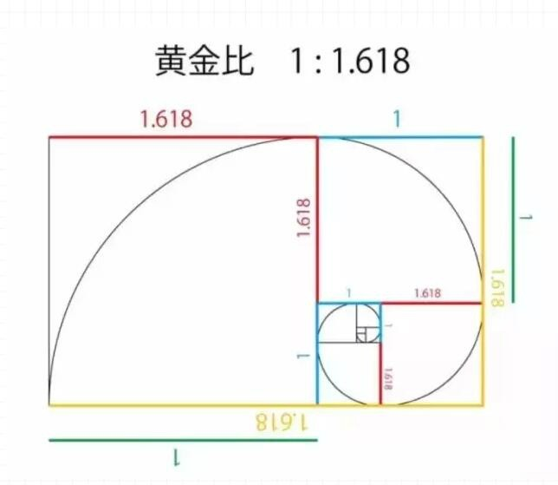
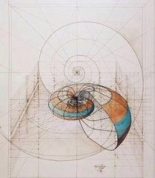
斐波那契数列（Fibonacci sequence），又称黄金分割数列，因数学家莱昂纳多·斐波那契（Leonardoda Fibonacci）以兔子繁殖为例子而引入，故又称为“兔子数列”.
在现代物理、准晶体结构、化学等领域，斐波纳契数列都有直接的应用，为此，美国数学会从 1963 年起出版了以《斐波纳契数列季刊》为名的一份数学杂志，用于专门刊载这方面的研究成果。

Slide 29
数列的递推公式
数列的递推公式：如果一个数列的相邻两项或多项之间的关系可以用一个式子来表示，那么这个式子叫做这个数列的递推公式。
斐波那契数列的递推公式为：a_{n}+a_{n+1}=a_{n+2}
注意：(1)不是所有的数列都有递推公式；
(2)当用递推公式给出一个数列时，必须给出：①数列{a_{n}}的第1项(或前几项）
②递推关系
(3)递推公式表示a_{n}与它的前一项a_{n－1}(或前n项)之间的关系，
通项公式表示a_{n}与n之间的关系．

Slide 30
典例1：判断正误(正确的画“√”，错误的画“×”)
(1)根据通项公式可以求出数列的任意一项．( )
(2)有些数列可能不存在最大项．( )
(3)递推公式是表示数列的一种方法．( )
(4)所有的数列都有递推公式．( )
典例2：数列{a_{n}}中，a_{n＋1}＝a_{n＋2}－a_{n}，a₁＝2，a₂＝5，则a₅＝( )
A．－3 B．－11 C．－5 D．19
D

Slide 31
典例3:已知数列{a_{n}}满足a₁＝3，a_{n＋1}＝2a_{n}＋1，写出数列的前3项．
解：因为a₁＝3，a_{n＋1}＝2a_{n}＋1，所以a₂＝2×3＋1＝7，a₃＝2×7＋1＝15.

Slide 32
解 a₁＝1，a₂＝2，a₃＝1，a₄＝－1，a₅＝－2，a₆＝－1，
数列{a_{n}}具有周期性，周期T＝6，

Slide 33
数列的前n项和:
我们把数列{a_{n}}从第1项起到第n项止的各项之和，称为数列的前n项和，记作S_{n}，即S_{n}=a₁+a₂+a₃+...+a_{n}.
数列的前n项和公式:
如果数列{a_{n}}的前n项和与它的序号n之间的对应关系可以用一个式子来表示，那么这个式子叫做这个数列的前n项和公式。
思考：数列的前n项和公式与数列的通项公式有何联系？
S_{n} =a₁+a₂+a₃+...+a_{n-1}+a_{n，} S_{n-1}=a₁+a₂+a₃+...+a_{n-1，}
a_{n}=S_{n}-S_{n-1},n≥2 a₁=S₁,n=1

Slide 34
典例5：已知数列{a_{n}}的前n项和为S_{n}＝n²，则a_{n}＝________.
解：当n≥2时，a_{n}＝S_{n}－S_{n－1}＝n²－(n－1)²＝n²－n²＋2n－1＝2n－1.
当n＝1时，a₁＝S₁＝1满足上式，
所以{a_{n}}的通项公式为a_{n}＝2n－1.

Slide 39
累加法

Slide 40
练习

Slide 41
累乘法

